Slide 1
Служба по контракту для девушек и женщин

Slide 2
Женщины в России имеют право служить по контракту в Вооруженных Силах РФ, порядок отбора кандидатов на контрактную службу в армии определен статьей 5 Положения «О порядке прохождения военной службы», утвержденного Указом Президента РФ № 1237 от 16 сентября 1999 г., который в равной степени распространяется на всех граждан России, как мужского, так и женского пола.
Российские женщины могут быть приняты на службу в армии по контракту при наличии соответствующих вакантных воинских должностей, подлежащих замещению военнослужащими женского пола, которые определяются министерством обороны Российской Федерации, а именно: солдатами, матросами, сержантами и старшинами.
При этом, если девушка заканчивает военный ВУЗ, то она может быть назначена на офицерские должности, подлежащие замещению военнослужащими женского пола.

Slide 3
Женщины принимаются на службу лишь по достижению ими двадцатилетнего возраста, тогда как молодые люди призываются с 18.
Контракт для прохождения военной службы, может заключаться с девушкой, не имеющей медицинских противопоказаний к службе, пока ей не исполнится
40 лет.
Медицинское освидетельствование должно иметь пометки: «годен», либо «годен с незначительными ограничениями»
Девушку, проходящую службу могут привлекать для несения боевого дежурства и принятия участия в полевых учениях, однако для караульной, гарнизонной и внутренних служб, военнослужащую женского пола привлекать запрещено.

Slide 4
Документы и особенности поступления на военную службу.
Помимо заявления, необходимо подать следующие документы:
Чтобы поступить на службу в Армию России на контрактной основе, женщина должна подать соответствующее заявление в военкомат, расположенный по месту жительства.
паспорт;
автобиография, которая пишется от руки на листе А4;
свидетельство о рождении (копия);
выписка из домовой книги;
копия трудовой книжки;
анкета, предполагающая заполнение специального бланка;
копии документов об образовании;
фотографии 3х4 и 9х12;
характеристики с места учебы или работы.
Оно составляется по образцу, который можно получить у сотрудника военкомата.
При желании, можно подавать заявление прямо в воинскую часть, в которой девушка планирует проходить службу.
После того, как заявление и вся необходимая документация будут поданы в военкомат, необходимо ожидать соответствующего одобрения.
Если военком принял заявление к рассмотрению, то девушке предлагают пройти тесты на пригодность
к несению службы в Армии России.

Slide 5
Служба по контракту возможна только после того, как женщина пройдет следующие проверки:
Медкомиссия.
Психологическая
проверка.
Проверка
Физической подготовки.
Годность к прохождению служ-бы определяется на основании успешных результатов медко-миссии. Для контрактной служ-бы необходимо получить кате-гории А или Б. Первая из них свидетельствует о возможности служить в любых подразделе-ниях Армии России, а вторая предполагает наличие незна-чительных ограничений.
Этот этап очень важен, поскольку на его основании определяется уровень психического здоровья женщины, ее стойкость, общитель-ность, уровень интеллекта. В ходе проверки психолог предлагает девушке пройти несколько тестов, которые позволяют определить тип темперамента, скорость мыш-ления и реакции, уравновешен-ность и психологическую зрелость.
Данный этап предполагает сдачу трех нормативов, утвержденных Министерством обороны: на быстроту, силу и выносливость. Эта проверка считается очень серьезной, поскольку если претендент не сдаст хотя бы один норматив, он может не поступить на контрактную службу.
Наличие детей дошкольного возраста или тот факт, что девушка состоит в браке,
не являются ограничением для приема в армию.

Slide 6
Одним из видов испытаний является сдача нормативов по ФИЗО.
Стоит отметить, что в каждой из категорий можно выбрать одно из упражнений.
Физические упражнения | Минимальные требования для категорий военнослужащих (женщин)
 | До 25 лет | Старше 25 лет
Сила
Сгибание и разгибание рук в упоре лежа | 12 раз | 10 раз
Толчок 2 гирь, весом 24 кг | - | -
Наклоны туловища вперед | 25 раз | 20 раз
Подтягивание на перекладине | - | -
Быстрота
Бег на 60 м | 12,9 с | 13,9 с
Бег на 100 м | 19,5 с | 20,5 с
Челночный бег на 10 х 10 м | 38,00 с | 39,0 с
Выносливость
Бег на 3 км | - | -
Бег на 1 км | 5,20 мин | 5,45 мин
Плавание 500 м/300 м | 11,00 мин | 11,30 мин
Лыжная гонка на 5 км | - | -
Если девушка не выполнила минимальный норматив хотя бы в одном из указанных выше упражнений, то в соответствии с требованиям к поступающим на военную службу по контракту, кандидат считается не прошедшим испытания.

Slide 7
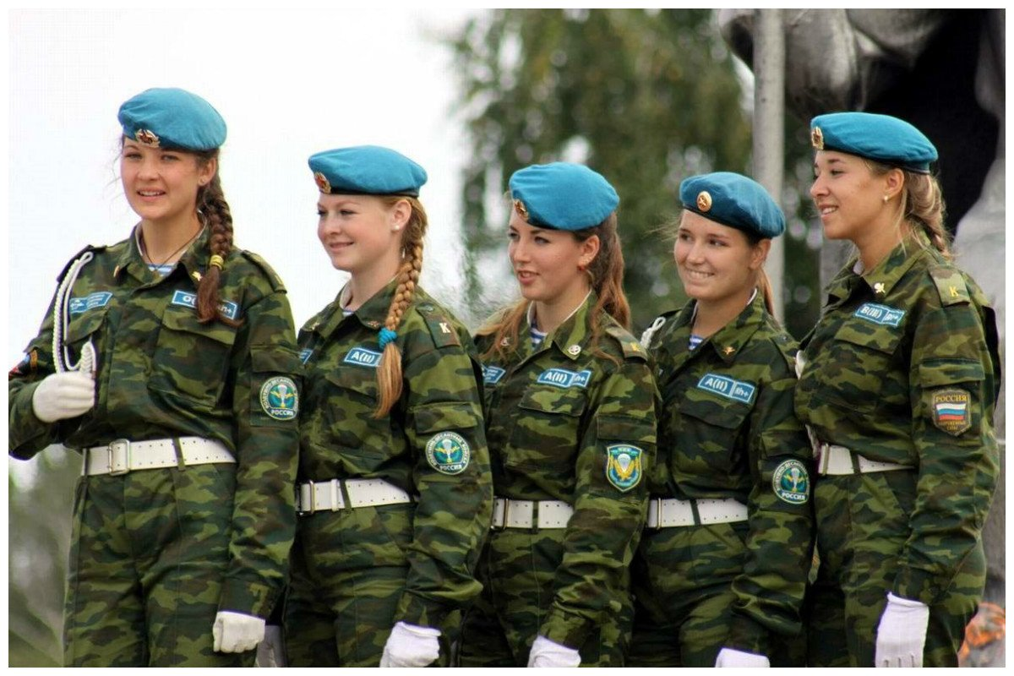
Женщина не сможет проходить службы на контрактной основе в том случае, если она:
Не подходит по возрасту.
Имеет судимости.
Если на кандидата было открыто уголовное дело или выносится приговор.
Даже в случае погашения судимости, поступить на службу в ряды Российской Армии не удастся.
Более конкретные сроки определяются следующим образом:
На данный момент, девушки могут проходить службу наравне с парнями.
В случае получения кандидатом одной из низших должностей, заключение кон-тракта осуществляется сроком на 3 года.
Сроки службы женщин в армии на контрактной основе зависят от возраста и занимаемой должности.
Средние сроки заключения контракта варьируются от
3 до 10 лет.
2. С офицерами и прапорщиками контракт обычно заключается сроком на 5 лет и более.
3. В случае с курсантами военных акаде-мий, заключение контракта осуществля-ется на время обучения и на 5 лет по его окончании.
Военные вакансии, на которые могут принять женщину.
Медицинские.
Медсестра, врач, фармацевт и провизор, фельдшер.

